Slide 1




PROJETO
EDUCAÇÃO
DO FUTURO
Banco de Dados - Parte 3

Slide 2


Sumário
JOINS
Modelo Entidade Relacionamento (MER)
Cardinalidades
Chave Primária
Chave Estrangeira

Slide 3
Relembrando
Na última aula vimos como podemos criar nossas tabelas, bases de dados e inserir informações dentro do nosso banco.
Agora iremos continuar falando de mais alguns comandos do sql que são úteis no dia a dia, além de conhecermos o conceito de chave primária e estrangeira.

Slide 4
Case… When
O comando Case When funciona de forma igual a um “IF” no python, onde vamos passando por várias condições e quando uma delas é verdadeira iremos realizar um determinado trecho de código.
Ela é separada da seguinte maneira: CASE: Inicia nossa estrutura condicional.
WHEN: Essa palavra permite a nós criamos uma condição logo após seu uso.
THEN: Caso a condição dentro do when for verdadeiro irá realizar o que vier após o then.

Slide 5
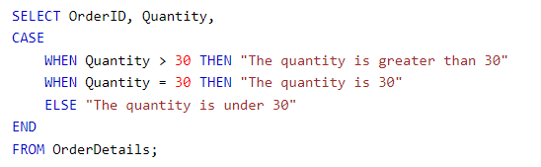
Case When… ELSE
Caso a nossa condição dentro do when não seja atendida iremos cair dentro do ELSE.
Ademais o comando case precisa obrigatoriamente se encerrado com o comando END.

Slide 6
Atividade
Crie uma tabela chamada aluno com os campos
Nome | Nota
VARCHAR(50) | INT
Agora popule essa tabela com 10 registros
Realize um CASE WHEN no campo de nota e se o aluno tiver tirado uma nota maior que 7 exiba aprovado caso contrário reprovado

Slide 7
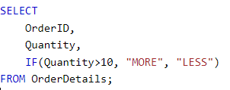
IF()
O if é basicamente o comando que já conhecemos do python, ele pode servir como uma alternativa ao CASE WHEN.

Slide 8
Titanic
Entre nesse link
Pegue o script que está dentro do arquivo e rode no MySQL.

Slide 9
Titanic - Explicação
A base de dados que iremos trabalhar é uma tabela resumo referente ao titanic, onde contém informações sobre as pessoas que estavam dentro do navio quando o acidente aconteceu.
As colunas da tabela tem o seguinte significado:

Slide 10
Titanic - Explicação
survival - Sobreviveu? (0 = Não; 1 = Sim)
Pclass - Classe do passageiro (1 = 1st; 2 = 2nd; 3 = 3rd)
name - Nome do passageiro
sex - Sexo
age - Idade
sibsp - Número de irmãos /Esposas(os) a bordo
parch - Número de pais/Filhos a Bordo

Slide 11
Titanic - Explicação
ticket - Número do ticket para embarcar no navio
fare - Custo da passagem
cabin - Cabine do passageiro
embarked - Local do porto onde o passageiro embarcou (C = Cherbourg; Q = Queenstown; S = Southampton)

Slide 12
Titanic - Atividades
Filtre os passageiros com a idade (age) acima de 20.
Filtre todos os passageiros do sexo Masculino que morreram.
Faça um CASE WHEN para a coluna de survived e coloque se a pessoa está “vivo” ou “morto”.
Faça um CASE WHEN na coluna de Pclass e coloque a classe do passageiro correspondente ao seu número.
Faça um CASE WHEN na coluna de Embarked e coloque o nome do porto que a pessoa saiu.

Slide 13
Titanic - Atividades
Filtre todos os passageiros do sexo feminino que
Filtre todos os passageiros do sexo masculino que estão na primeira classe.
Qual a média de idade dos passageiros?
Qual a média de idade dos passageiros sobreviventes do sexo masculino?
Qual a média de idade dos passageiros não sobreviventes do sexo feminino?

Slide 14
Recapitulando…
Na última aula utilizamos os comandos mais comuns do SQL para criar uma tabela e como podemos inserir, modificar e até mesmo deletar elementos da nossa tabela.
Agora iremos continuar falando da chave primária e conhecer um novo conceito que tem a mesma importância que é a chave estrangeira.
Hoje iremos conhecer a chave estrangeira e sua importância para o modelo MER (Modelo Entidade Relacionamento)

Slide 15
Modelo Entidade Relacionamento (MER)
O Modelo Entidade Relacionamento serve para representarmos nossas entidades(tabelas) e como elas se relacionam umas com as outras.
Em um sistema de compra e venda de carros eu posso representar o meu cliente(entidade) por meio de uma tabela ‘Cliente’ e o carro como uma outra entidade(tabela) ‘Carro’
Cada um deles terá suas características, mas existe uma coisa importante entre eles… Um cliente poderá comprar mais de um carro!

Slide 16
Modelo Entidade Relacionamento (MER)
Esse fato de duas tabelas diferentes poderem se relacionar é chamado de relacionamento.
Pense no seguinte: Você é um cliente e deseja adquirir um carro, mas… quantos carros você pode ter?
A resposta para isso é ‘N’, pois um cliente pode ter ‘N’ carros, pois não existe nenhuma restrição de quantos carros ele pode ter.
Esse fato do cliente poder comprar ‘N’ carros é chamado de cardinalidade

Slide 17
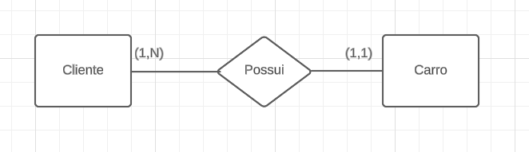
Cardinalidades 1-N
Cardinalidade é o conceito utilizado para representar qual o grau de relacionamentos de uma entidade para com outra
Se formos representar isso no formato de diagrama ficaria dessa maneira:

Slide 18
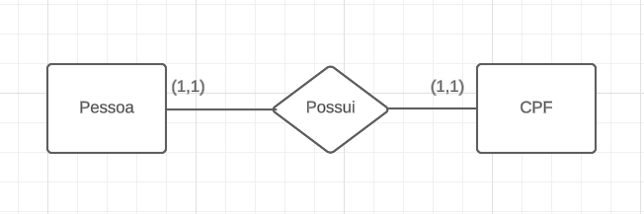
Cardinalidades 1-1
Existem diversos tipos de cardinalidade que podemos utilizar para representar o relacionamento de nossas tabelas uma que já vimos foi a cardinalidade 1-N, porém existem outros tipos de cardinalidade como por exemplo a cardinalidade 1 para 1

Slide 19
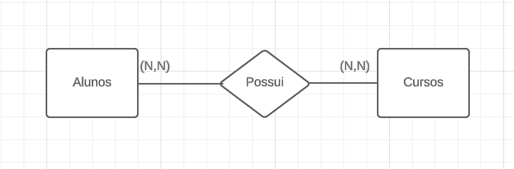
Cardinalidade N-N
Existe também a cardinalidade de N para N, ou seja, muito para muitos que podemos representar da seguinte maneira:

Slide 20
Chave Primária
Como já vimos anteriormente, a chave primária funciona como um localizador universal que permite achar alguém ou alguma coisa independente do tamanho da minha tabela.
Geralmente nomeamos essa coluna que é a nossa chave primária como ‘ID’. Uma tabela só pode possuir uma chave primária.
Lembrando que chaves primárias não podem se repetir.

Slide 21
Atividade
Crie uma base de dados com o create database chamada de ‘concessionária’.
Utilize o comando ‘USE concessionária’ para entrar dentro da sua base de dados.
Crie uma tabela chamada Cliente que terá as seguintes colunas:
ID_Cliente | Nome | Bairro | Cidade
INT PK AI | VARCHAR(50) | VARCHAR(50) | VARCHAR(50)
Agora popule essa tabela com 10 registros

Slide 22
Chave Estrangeira
Uma chave estrangeira nada mais é que uma coluna (chave) de uma tabela que se conecta a uma outra tabela (mas especificamente em sua chave primária)
Uma chave estrangeira é uma representação de um relacionamento entre duas tabelas
Tal qual como a chave primária a estrangeira possui algumas regras:
Pode ter mais de uma chave estrangeira por tabela
Podem conter valores duplicados
Podem existir valores nulos

Slide 23
Como adicionar uma chave estrangeira em uma tabela
Podemos adicionar uma chave estrangeira da seguinte forma:
CREATE TABLE TabelaExemplo(
Coluna1 int
Coluna2 PK AI
Coluna3 Varchhar(50) …
FOREIGN KEY (fk_id_cliente) REFERENCES Clientes(ID_cliente)
)

Slide 24
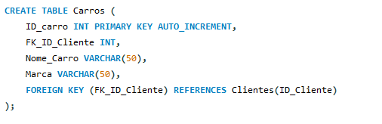
Atividade
Crie uma tabela chamada Carros e coloque nela as seguinte colunas:

Slide 25
Atividade
Agora preencha a tabela de carros com 15 registros
OBS: Na ‘FK_ID_Cliente’ é necessário preencher ela com valores que existem na tabela ‘Cliente’ na coluna ‘ID_Cliente’, pois iremos associar a chave primária dessa pessoa com a Chave Estrangeira.

Slide 26
JOINS
Os joins são maneiras que temos de juntar nossas tabelas que possuem chaves estrangeiras e chaves primárias que correspondem com determinada consulta que desejamos realizar.
Tome como exemplo que você deseja selecionar todos os clientes da sua tabela ‘cliente’ que já realizaram uma compra da sua tabela produtos. Como poderíamos fazer para juntar essas duas informações que ficam em tabelas diferentes?
A resposta para isso são os JOINS (Junção) que permite que possamos juntar essas informações durante a nossa consulta e gerar uma nova tabela com informação das duas tabelas selecionadas.

Slide 27
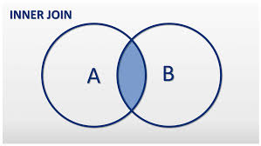
INNER JOIN
Provavelmente o JOIN mais conhecido do SQL, pois ele permite juntarmos duas ou mais tabelas para podermos realizar nossa consulta
Ele irá pegar uma coluna que existe na tabela A e comparar com outra coluna na tabela B (ou vice-versa) e irá nos retornar as linhas que forem compatíveis (ou seja, um registro de uma coluna tabela A que existe na outra coluna da tabela B).

Slide 28
INNER JOIN
A sintaxe do INNER JOIN é a seguinte:
SELECT
*
FROM
tabelaA
INNER JOIN tabelaB
ON
tabelaA.ColunaPK = tabelaB.ColunaFK

Slide 29
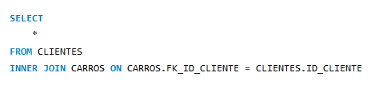
INNER JOIN
Agora com isso replique o comando abaixo:

Slide 30
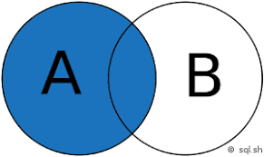
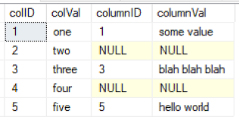
LEFT JOIN
O LEFT JOIN irá pegar todos os registros da tabela da esquerda e juntar com os registros da tabela da direita.
Em suma ele vai juntar toda a tabela da esquerda juntamente com o que combinar da direita ou não

Slide 31
LEFT JOIN
O comando para se fazer o LEFT JOIN é:
SELECT
*
FROM
tabelaA
LEFT JOIN tabelaB
ON
tabelaA.ColunaPK = tabelaB.ColunaFK

Slide 32
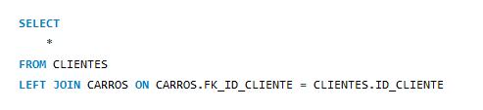
LEFT JOIN
Agora com isso replique o comando abaixo:

Slide 33
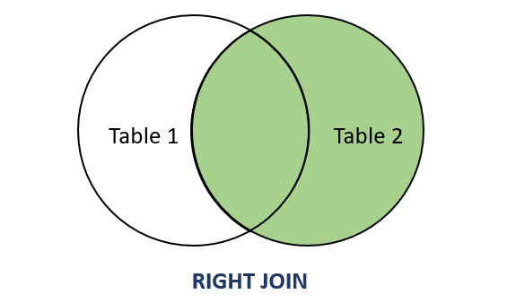
RIGHT JOIN
O RIGHT JOIN permite fazer o mesmo que o LEFT JOIN, porém do lado direito.

Slide 34
RIGHT JOIN
O comando RIGHT JOIN serve é feito da seguinte maneira
SELECT
*
FROM
tabelaA
RIGHT JOIN tabelaB
ON
tabelaA.ColunaPK = tabelaB.ColunaFK

Slide 35
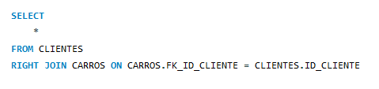
RIGHT JOIN
Agora com isso replique o comando abaixo:

Slide 36
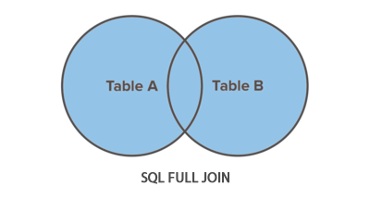
FULL JOIN
O FULL JOIN retorna todas as linhas das tabelas unidas, correspondidas ou não, ou seja, você pode dizer que a FULL JOIN combina as funções da LEFT JOIN e da RIGHT JOIN.
Em um resumo o FULL JOIN só unirá as tabelas com valores correspondentes ou não.

Slide 37
UNION
O MySQL não tem suporte ao FULL JOIN, então para solucionarmos isso, utilizamos duas querys unidas através da palavra reservada UNION, que nos permite unir duas ou mais querys. Em nosso caso faremos um LEFT JOIN e uniremos com um RIGHT JOIN.

Slide 38
SELECT
*
FROM
tabelaA
LEFT JOIN tabelaB ON tabelaA.ColunaPK = tabelaB.ColunaFK
UNION
SELECT
*
FROM
tabelaA
RIGHT JOIN tabelaB ON tabelaA.ColunaPK = tabelaB.ColunaFK

Slide 39
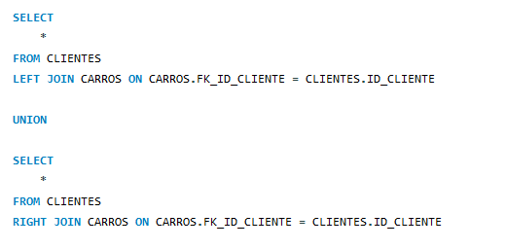
RIGHT JOIN
Agora com isso replique o comando abaixo:

Slide 40
Atividades
Crie uma tabela chamada “produtos” que contenha os seguintes campos:
Agora preencha essa tabela com 10 valores.
ID_produto | Nome_produto | Preço
INT PK AI | Varchar(50) | FLOAT

Slide 41
Atividades
Crie uma tabela chamada “Vendas” que contenha os seguintes campos:
Agora preencha essa tabela com 10 valores.
ID_venda | id_produto | Nome_cliente
INT PK AI | INT FK | VARCHAR(50)

Slide 42
Atividades
Faça agora um join com a tabela de Vendas e com a tabela cliente e traga todas as vendas e os nomes dos produtos.
Com a tabela juntada filtre todas as vendas do produto de id de número 5
Com a tabela juntada filtre as vendas dos produtos, onde o preço é maior que 20
Com a tabela juntada agrupe todos os produtos por nome e veja os produtos que mais venderam

Slide 43
Bonus: Tabela Dimensão
Uma tabela dimensão é onde ficará contido informações de várias características de nossa tabela pegue por exemplo a tabela de cliente ela terá características como: Nome do cliente, endereço, ID_cliente e etc.

Slide 44
Bonus: Tabela Fato
É uma tabela que irá registrar acontecimentos de uma empresa como uma compra, venda dentre demais atividades,
Normalmente é composta por colunas de ID que servem para buscar as informações complementares em tabela Dimensão. Normalmente é uma tabela que tem milhões de linhas.

